Slide 1
Réunion de rentrée
L1 Sciences de l’éducation
Septembre 2023

Slide 2
Déroulement de la demi- journée
_
Matinée 9h00-13h00
Accueil
Informations générales sur l’inscription pédagogique
Informations générales sur l’organisation de la L1
Saisie des fiches IP = choix des options/groupes
Election des délégué.e.s (2 par année)
Informations diverses : Calendrier universitaire, Mission précarité et santé, …
Présentation de l’ENT et des outils collaboratifs (suite Gmail, PackOffice) à disposition sur l’ENT > Créer son adresse mail parisnanterre
Vos interlocuteurs et interlocutrices privilégié.e.s
Présentation du dispositif d’auto-formation

Slide 3
Informations générales sur l’inscription pédagogique
VOUS DEVEZ DEJÀ AVOIR :
Réalisé votre inscription administrative (IA)
Activé votre compte et créé votre adresse e-mail : https://identite.parisnanterre.fr/
Récupéré votre carte d’étudiant.e (ou l’étiquette autocollante si déjà à Nanterre, sous réserve d’avoir télé versé tous les documents demandés lors de votre IA)
Déterminé votre niveau d’anglais (selon le tableau des différents critères) et préparé les justificatifs qui seront à présenter à votre enseignant.e d’anglais lors du premier cours
AUJOURD’HUI : Remplir la fiche IP papier
DE RETOUR CHEZ VOUS, VOUS DEVEZ : vous connecter sur IPWEB afin de réaliser votre inscription pédagogique (saisie de vos choix) : http://ipweb.parisnanterre.fr/
L’application IPWEB sera ouverte
le 5 septembre à 9h00 et fermera le 6 septembre à 17h00

Slide 4
L’organisation générale de la licence

Slide 5
Glossaire : UE, EC et modules
_
Au sein de chaque semestre : des unités d’enseignement (UE) = 5 par semestre = des blocs de cours
Au sein de chaque UE : des éléments constitutifs (EC) = des cours
Plusieurs types d’UE :
Les enseignements fondamentaux (UE1 et UE6)
Les enseignements complémentaires (UE2 et UE7)
Les langues vivantes (UE3 et UE8) [anglais]
Les projets de l’étudiant.e (UE4 et UE9)
Les compétences transversales (UE5 et UE10)
Notes:
Fondamentaux parce que : IL FAUT AVOIR LA MOYENNE AUX ENSEIGNEMENTS FONDAMENTAUX ET UNE MOYENNE GÉNÉRALE ANNUELLE SUPERIEURE À 10 POUR PASSER EN ANNÉE SUPÉRIEURE.

Slide 6
Glossaire : CM, TD
_
CM = Cours Magistral > cours généralement en amphi, avec toute la promo
TD = Travaux Dirigés > cours en « petits » groupes (35 à 40 personnes)
_____________________________________________________
L’assiduité à TOUS les cours est obligatoire (CM et TD).
Toute absence, QUELLE QU’EN SOIT LA RAISON, est comptabilisée par chaque enseignant. AUCUN justificatif n’est accepté.
Au-delà de 25% d’absence par EC, vous serez défaillant.e à l’EC concerné _____________________________________________________
Notes:
12 cours > 25% = 3 cours > 4ème absence = OUT

Slide 7
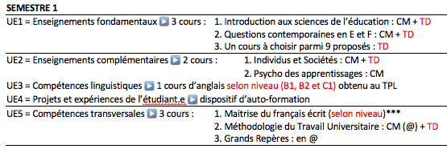
L’organisation de la licence – semestre 1
8
Précisions MTU :
CM en e-learning : se connecter rapidement !
TD sur dates : 4 mercredis de 15h40 à 17h10

Slide 8
Anglais : 3 niveaux : B1, B2 et C1
En fonction de votre parcours en 2021-2022
En terminale : note de 0 à 13 = B1,
note de 14 à 16 = B2
note de 17 à 20 = C1
L1 (ou L2) validée à Nanterre : B1 + note de 0 à 13 = B1 ou B2 (si en L2)
B1 + note de 14 à 20 = B2
B2 + note de 0 à 16 = B2
B2 + note de 17 à 20 = C1
C1 = C1
Autre établissement pas d’anglais = B1
moyenne d’anglais annuelle de 0 à 13 = B1 ou B2,
moyenne d’anglais annuelle de14 à 16 = B2
moyenne d’anglais annuelle 17 à 20 = C1
Non scolarisé.e absence de pratique : B1
pratique de l’anglais : B2
Même groupe de niveau au semestre 1 et au semestre 2
Attention : des contrôles seront effectués
Responsable anglais = Latifa Mouatassim = lmouatas@parisnanterre.fr
Notes:
Si pas déjà fait , sur cette base, le faire et en cas de doute, nous demander

Slide 9
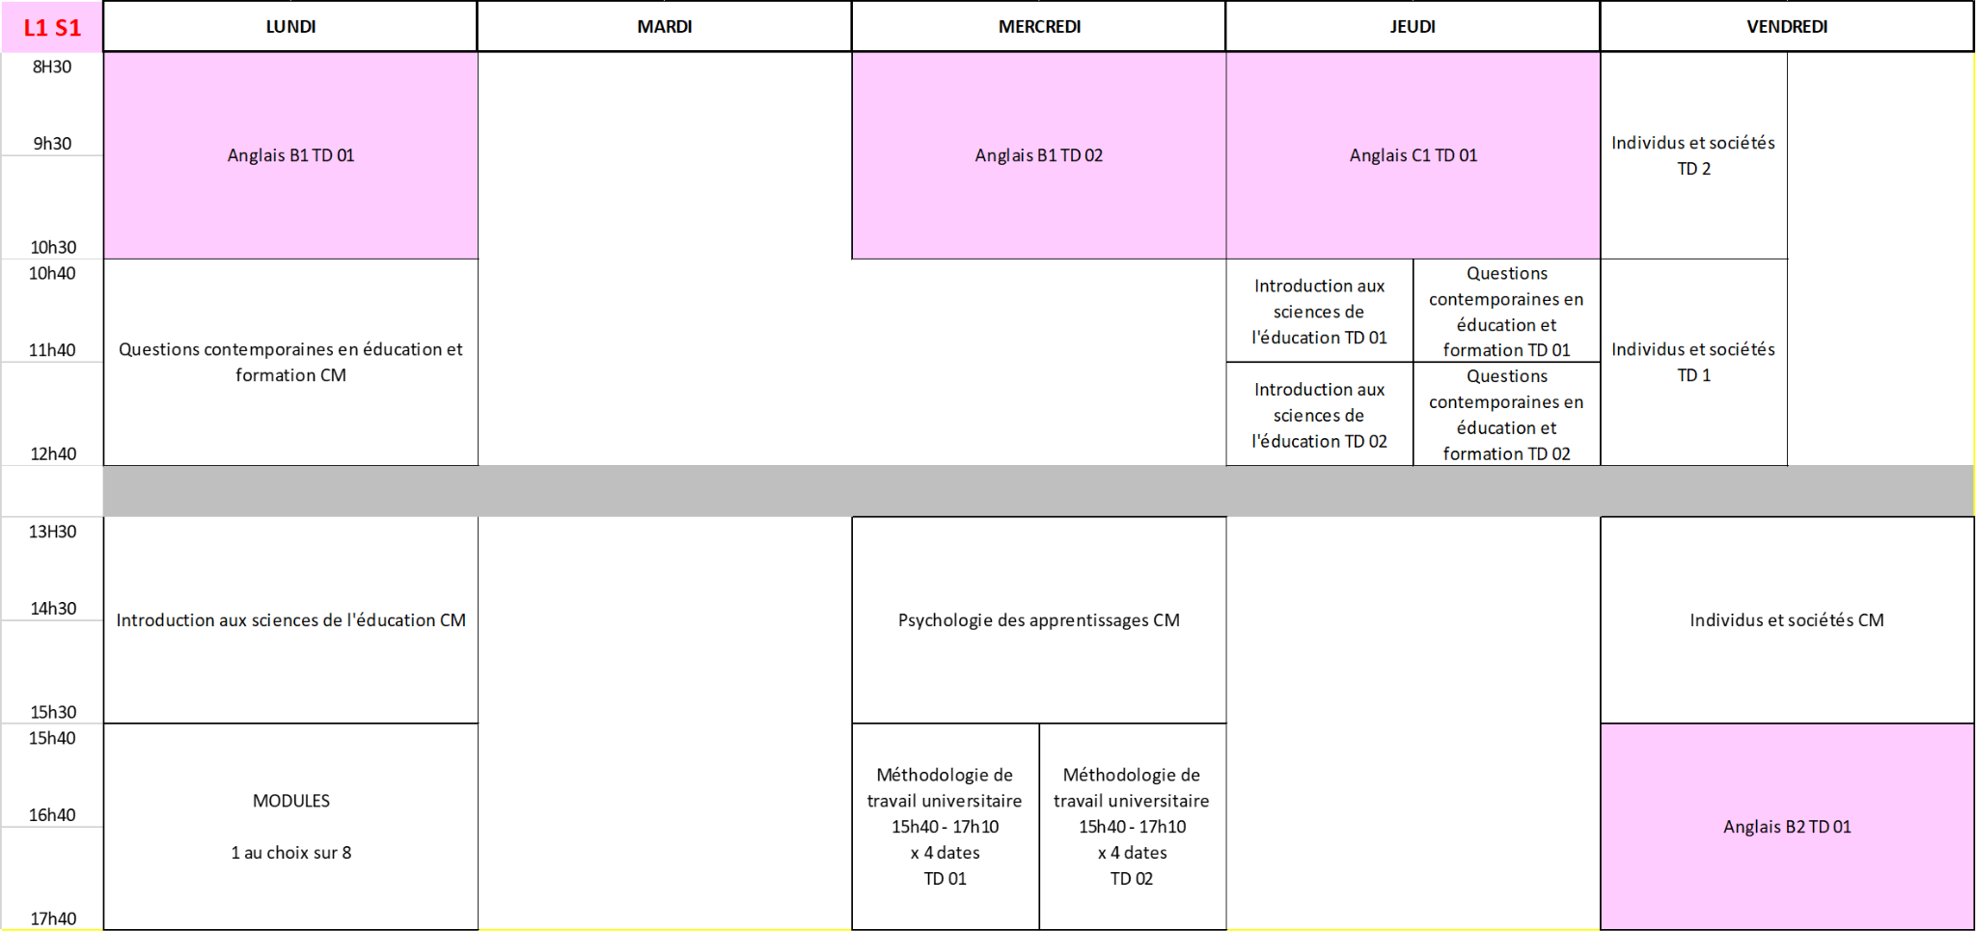
+ AUTO FORMATION : essentiellement LE SAMEDI

Slide 10
L’organisation de la licence – semestre 2
8

Slide 11
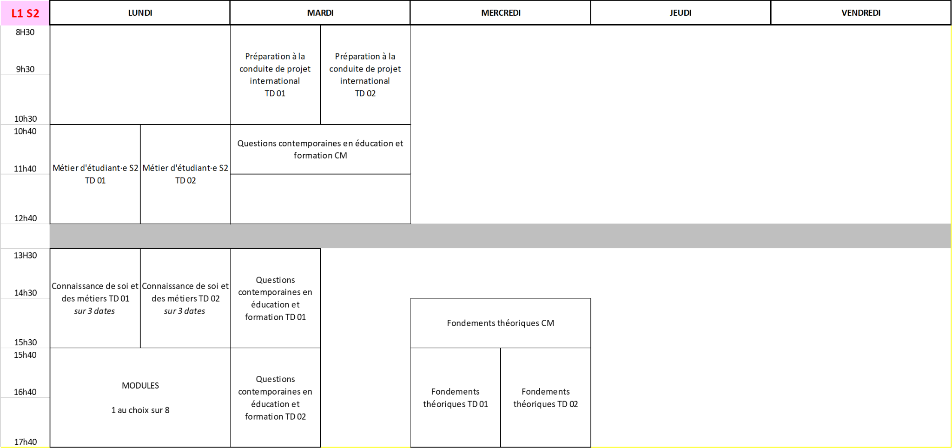
+ AUTO FORMATION : essentiellement LE SAMEDI
+ ANGLAIS : NON POSITIONNÉ SUR L’EDT (sera précisé courant décembre)

Slide 12
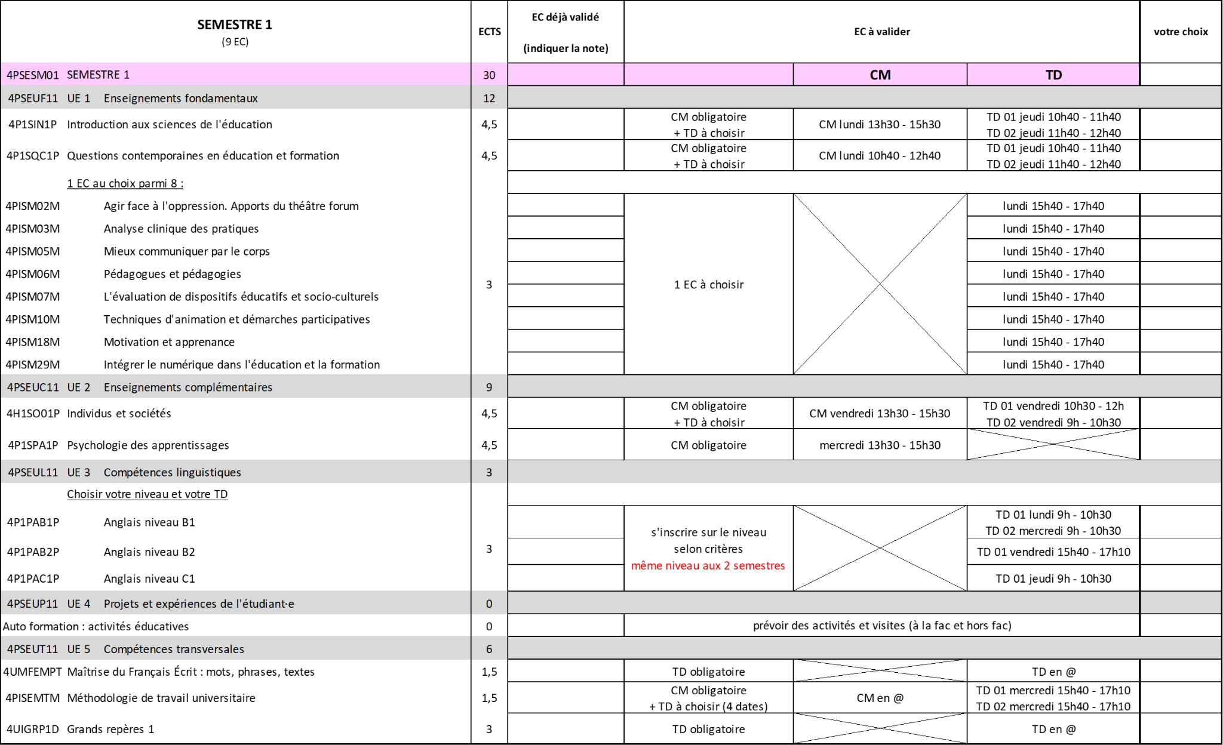
Fiche IP – semestre 1

Slide 13
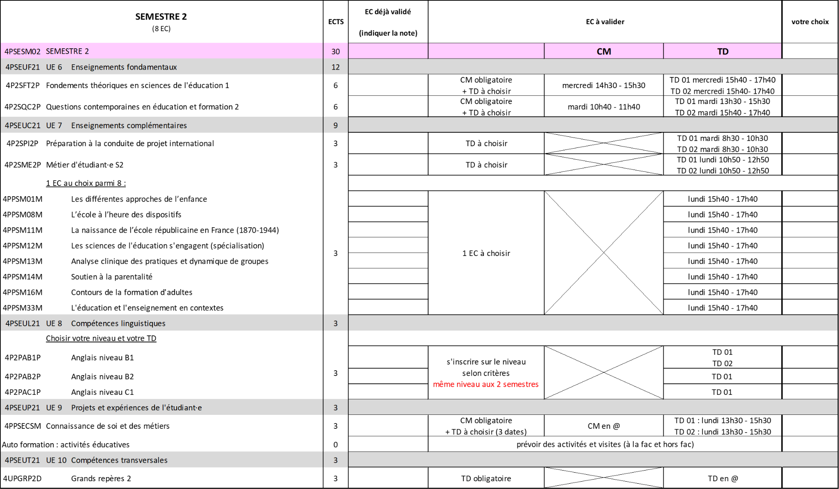
Fiche IP – semestre 2
_

Slide 14
Fiche IP – mémo
_
Les choix doivent être faits pour le S1 et le S2 (semestre 1 et semestre 2)
Pour les CM, vous n’avez pas de choix à faire
Pour les TD, vous avez à choisir un groupe TD
Par ex. pour introduction aux sciences de l’éducation : choisir TD1 ou TD2 ; vous devez ensuite suivre l’enseignement CM ET l’enseignement TD
Par ex. pour les modules ; un enseignement parmi les 8 proposés ; les « modules » étant proposés aux L1, L2 et L3, nous vous conseillons de réfléchir à deux ou trois choix afin de prendre un autre module si celui choisi n’est plus disponible.
Pour les choix, consulter les descriptifs sur le livret pédagogique en ligne : https://formations.parisnanterre.fr/fr/formations-2023-2024/les-formations/licence-lmd-03/sciences-de-l-education-licence-JWQCS18H/accompagnement-socio-educatif-et-formation-JXBHVK0D.html

Slide 15
IP web – mémo
_
Une fois vos choix faits sur la fiche IP, vous devez les saisir dans Ipweb :
http://ipweb.parisnanterre.fr/
L’application IPWEB sera ouverte
le 5 septembre à 9h00 et fermera le 6 septembre à 17h00

Slide 17
CONSULTER SON CONTRAT PEDAGOGIQUE
_
Suite à votre inscription sur IPWEB, vous recevez un mail automatique « édition individuelle du contrat d'études », qui récapitule :
Vos identifiants et coordonnées
Les EC dans lesquels vous êtes inscrit·e avec le code, l’intitulé, le nombre d’ECTS, le numéro de groupe, le jour et l’horaire du cours, le nom de votre enseignant·e
Les notes validées de l’année dernière si redoublant·e
Il ne faut pas conserver ce PDF mais toujours consulter son contrat pédagogique sur l’ENT afin qu’il soit toujours actualisé.

Slide 18
Informations diverses
_

Slide 19
Semaine de pré-rentrée
_
Du 6 au 8 septembre 2023 -
Réunion générale d'accueil - Mercredi 6 septembre 2023 De 14h à 16h, au bâtiment Grappin, en amphi B1
Accueil par le Président de l’université, M. Philippe Gervais-Lambony, suivi par une présentation des services et des dispositifs et outils qui vous sont proposés pour vous accompagner tout au long de votre parcours universitaire et favoriser votre réussite.
Programme complet ici : https://scuioip.parisnanterre.fr/medias/fichier/programme-conference-d-accueil-institutionnel-2023-2024_1689776596147-pdf?INLINE=FALSE
Échanges avec nos étudiantes et étudiants ambassadeurs
Les jeudi 7 et vendredi 8 septembre :
Des étudiants ambassadeurs vous accueilleront pour vous informer.
Des visites de campus sont organisées pour vous.
Un jeu d’enquête « Carnets de Campus » vous sera proposé pour vous aider à créer des liens avec d'autres étudiants, et découvrir le campus, sur trois demi-journées, du jeudi 9h au vendredi 13h.
Visites de la Bibliothèque Universitaire (BU) tout le mois de septembre.

Slide 20
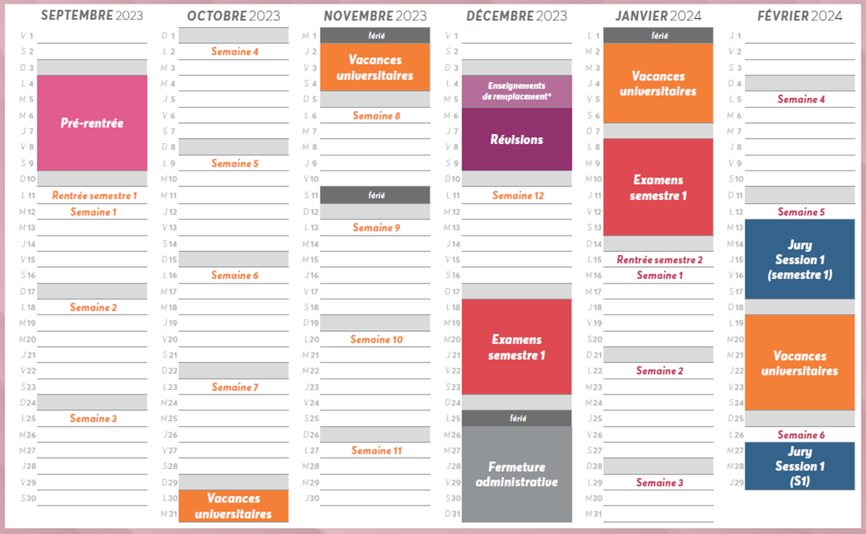
Calendrier universitaire 2023 - 2024
_

Slide 21
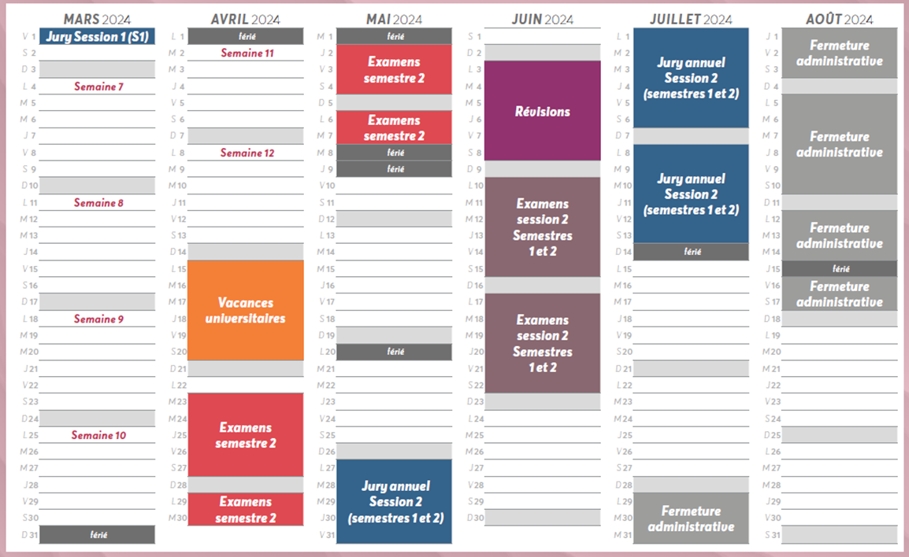

Slide 22
Mission précarité / santé de l’UPN
_
https://www.parisnanterre.fr/organisation/les-missions/mission

Slide 23
Election des délégué.e.s
_

Slide 24
Présentation du dispositif d’auto-formation
_
12h au premier semestre et 12h au second semestre
Enseignants référents :
Olivier BRITO : obrito@parisnanterre.fr
Konstantinos MARKAKIS : k.markakis@parisnanterre.fr

Slide 25
Importance de l’activation du compte mail
_
Permet d’accéder à l’ensemble des services numériques de l’université
▶︎ CONSULTER :
https://dri.parisnanterre.fr/category/services/profils/etudiants
Espace Numérique
de Travail (ENT)
https://portail.parisnanterre.fr
Coursenligne
https://coursenligne.parisnanterre.fr/
Portail BU
http://bu.parisnanterre.fr/
Courriels
Via l’ENT
Outils collaboratifs
Via l’ENT
Résultats
Via l’ENT

Slide 26
Créer son compte
_
Pour créer son compte :
https://identite.parisnanterre.fr/
/!\ IL FAUT CONSULTER SON MAIL PARISNANTERRE
TOUS LES JOURS
/!\ L’ÉQUIPE NE RÉPONDRA QU’AUX MAILS
ADRESSÉS DEPUIS LA BOITE PARISNANTERRE

Slide 27
Accès ENT
_
https://portail.parisnanterre.fr

Slide 28
ENT > PERSONNEL > MESSAGERIE
_
Pour accéder à votre boite mail…
A FAIRE : aller sur l’ENT, dans l’onglet « Outils », et vous enregistrer sur Google Suite avec vos login et mot de passe de messagerie (login = N°étudiant@parisnanterre.fr ; mot de passe = mot de passe créé lors de la création de votre adresse mail).
DANS UN SECOND TEMPS, aller sur l’ENT, dans l’onglet « Personnel », puis messagerie : vous devez normalement accéder à votre mail parisnanterre
ATTENTION : si vous avez une adresse gmail personnelle, pensez à changer de compte pour accéder au compte parisnanterre…

Slide 29
PERSONNEL > SCOLARITE
_
Etat civil
Adresse
Inscription dans le supérieur
Notes et résultats (= notes saisies par le secrétariat = moyennes obtenues dans les différents enseignements)

Slide 30
PERSONNEL > MES DOCUMENTS
_
Certificat de scolarité
Relevés de notes (= notes officielles, validées après les jurys)

Slide 31
PERSONNEL > MON COMPTE
_
Mot de passe
Capacité de la boite mail

Slide 32
PERSONNEL > EDT
_
Attention : il s’agit de l’emploi du temps de la promo et non pas de l’emploi du temps individuel (à retrouver dans le contrat pédagogique)
Vous pouvez aussi consulter l’EDT ici : https://dep-sc-educ.parisnanterre.fr/navigation/licence-1-/emploi-du-temps-l1/

Slide 33
SERVICES > SCD
_
Catalogue de la bibliothèque universitaire
Via l’ENT ou directement : http://bu.parisnanterre.fr/

Slide 34
OUTILS > COURS EN LIGNE
_
Via l’ENT ou directement :
https://coursenligne.parisnanterre.fr/
Sur cours en ligne, un espace dédié : https://coursenligne.parisnanterre.fr/course/view.php?id=1846
Comment rechercher un cours ? [nom EC, nom enseignant, code EC]

Slide 35
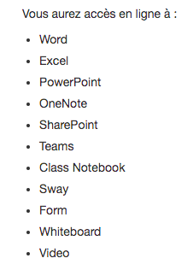
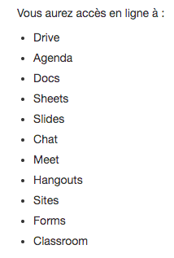
VIA L’ENT : LES OUTILS COLLABORATIFS
_

Slide 36
CONSULTER SES RESULTATS
Les évaluations différent selon les EC :
Contrôle continu
Dossier individuel ou de groupe
Examen en fin de semestre
Ou un mix de plusieurs modalités
Voir le livret pédagogique en ligne :
https://formations.parisnanterre.fr/fr/formations-2023-2024/les-formations/licence-lmd-03/sciences-de-l-education-licence-JWQCS18H/accompagnement-socio-educatif-et-formation-JXBHVK0D.html
Les enseignants peuvent vous communiquer vos notes au fur et à mesure mais le secrétariat n’enregistre qu’1 note par EC en fin de semestre (moyenne établie par l’enseignant)
Une remise individuelle des notes sera organisée fin février (à confirmer).
Ensuite, les notes seront consultables sur votre ENT (dans notes et résultats = notes saisies par le secrétariat OU dans mes documents = relevé de notes définitif, après jurys de mai et juin).

Slide 37
Vos interlocuteurs et interlocutrices privilégié.e.s
_
Secrétaire pédagogique : Valérie Pérennès : valerie.perennes@parisnanterre.fr
▶︎ à contacter pour toute question sur les IP, les EDT, les résultats
En septembre, merci de communiquer par mail svp (éviter téléphone et bureau)
Vos enseignant.e.s (généralement mail = prenom.nom@parisnanterre.fr )
▶︎ à contacter pour toute question sur le cours
Responsable de la L1 et directrice d’études (noms de famille de J à Z) : Laure Moguérou / laure.moguerou@parisnanterre.fr
▶︎ questions pédagogiques
Directrice d’études (noms de famille de A à I) : Jeanne Demoulin /demoulin.j@parisnanterre.fr
▶︎ questions pédagogiques

Slide 38
Quand vous leur écrivez…
_
- Via la messagerie parisnanterre uniquement
- Règles de bienséance : bonjour / bonne journée
- Signature : Nom et Prénom + Numéro d’étudiant.e
- Si question sur un cours : préciser l’intitulé du cours et l’enseignant.e concerné.e

Slide 39
Autres modes de contacts et d’informations
_
Le site du département : https://dep-sc-educ.parisnanterre.fr/navigation/accueil/departement-de-sciences-de-l-education-accueil-119435.kjsp
- Sur cours en ligne, un espace dédié : https://coursenligne.parisnanterre.fr/course/view.php?id=1846
Page Facebook : https://www.facebook.com/groups/471315730382435/
Site de la L1 : http://dep-sc-educ.parisnanterre.fr/licence-1
Vos délégué.es !

Slide 40
Présentation du dispositif d’autoformation
_
Visites de la BU
Auto-formation : Olivier Brito et Konstantinos Markakis

